Slide 1

PlanIt

Slide 2
Team:
Daniel Mitsche
Severin Saudinger
Valentin Stork
Gabriel Szarka

Slide 3
Veranstalter
-ankündigen von Veranstaltungen
-suchen passender Räumlichkeiten
-buchen der Räume
-buchen eines oder mehrere Fotografen

Slide 4
User
-Veranstaltungen suchen
  nach Ort
  nach Zeit
-anmelden zu Veranstaltungen (erhält Bestätigung)
-bewerten der Veranstaltungen

Slide 5
Marketing-spezialisten
Statistiken über Veranstaltungen erstellen
  Ausgaben
  Präferenzen
Statistiken auswerten

Slide 6
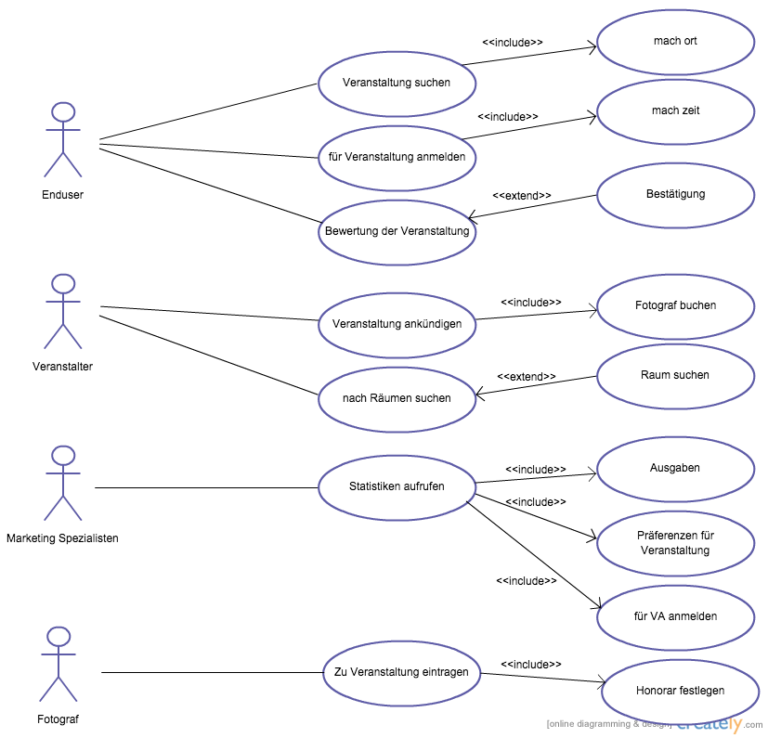
Use Case

Slide 7
Fotograf
Kann sich für Veranstaltung eintragen
Honorar festlegen
Kann vom Veranstalter gebucht werden

Slide 8
Vielen Dank für Ihre Aufmerksamkeit

